Slide 1
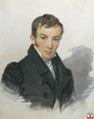
Его стихов пленительная сладость Пройдет веков завистливую даль... А. С. Пушкин
Василий Андреевич Жуковский
(1783-1852)

Slide 2
Детство
Василий Андреевич Жуковский родился 9 февраля (29 января по старому стилю) 1783 года. Он был незаконнорожденным сыном помещика Афанасия Ивановича Бунина и пленной турчанки Сальхи, получившей в крещении имя Елизаветы Дементьевны. Мальчика усыновил нахлебник Буниных, бедный дворянин Андрей Григорьевич Жуковский
Отец Жуковского – Афанасий Иванович Бунин, помещик тульской губернии

Slide 3
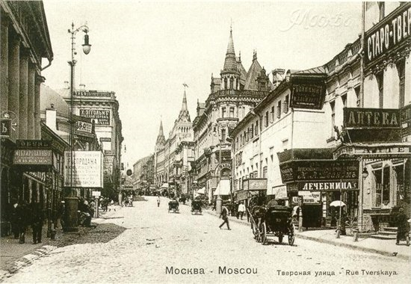
Юность
Тула. Он живет в доме своей крестной, взрослой дочери Буниных — Варвары Афанасьевны, в замужестве Юшковой. Учится в частном пансионе X. Ф. Роде, а после — в Главном народном училище. Однако и домашнее воспитание у Юшковых сыграло большую роль в формировании гуманитарных способностей Жуковского. Здесь нередко устраивались литературные вечера, разыгрывались на домашней сцене спектакли. В этой-то обстановке, в доме Юшковых, и проявилась с первоначальной определенностью замечательная литературная и художественная одаренность Василия Жуковского, возникла тяга к длительным усилиям творчества, а не только интерес к интеллектуальной игре.
Ф.П.Соколов. Портрет Жуковского в 20-е годы.

Slide 4
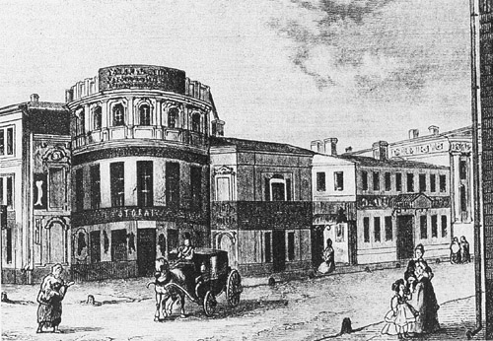
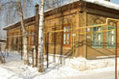
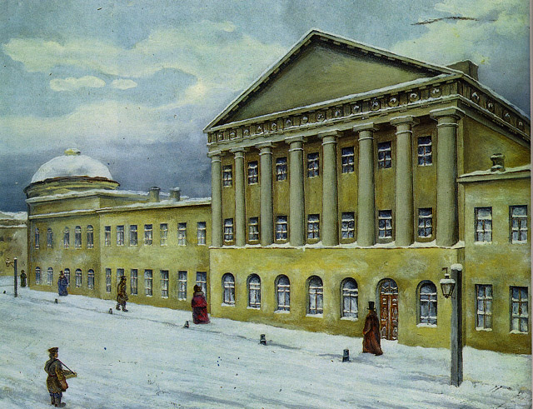
Москва. Университетский благородный пансионат
Начинается новый важный период в формировании личности Василия Андреевича. Здесь решающую роль сыграли два фактора: семья Тургеневых, с которой юный поэт весьма сблизился, и характер учебного заведения, в котором он учился. Молодой Жуковский всюду ищет сочувствие и дружественный отклик, живую ячейку товарищества. Начиная с московского «Дружеского литературного общества», впоследствии затеяв в Петербурге знаменитый «Арзамас», он пронесет «культ дружбы» через всю свою жизнь.
Мария Андреевна Протасова.
Рисунок В.А.Жуковского. 1811
Дом, в котором жила Маша Протасова

Slide 5
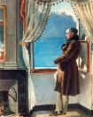
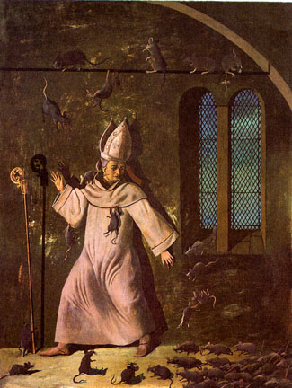
Начало творческой деятельности
Очень много переводит, увлекается русской стариной. В это время он печатает балладу «Людмила» (вольный перевод «Леноры» Бюргера), но тут же затевает ее переработку. После переработки появляется новое произведение «Светлана».

Slide 6
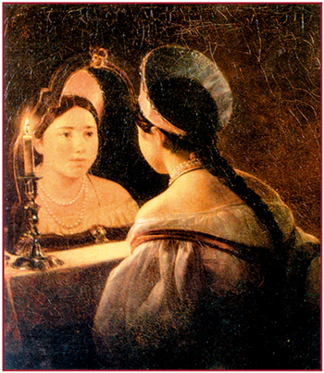
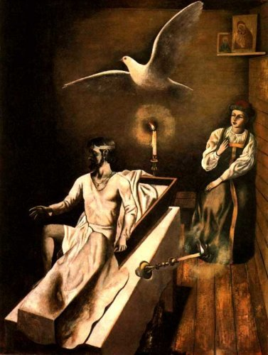
Жуковский - романтик
Раз в крещенский вечерок Девушки гадали: За ворота башмачок, Сняв с ноги, бросали; Снег пололи; под окном Слушали; кормили Счетным курицу зерном; Ярый воск топили…
Жуковский первый, кто создал антологию русской поэзии.
К моменту ее выхода Василию Андреевичу было
всего двадцать семь лет.
Карл Брюллов
«Светлана»

Slide 7
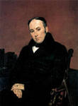
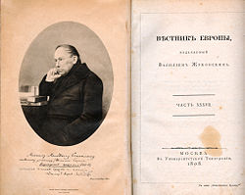
Жуковский-воспитатель
В 1818 году он был избран в Российскую Академию наук, а несколькими месяцами раньше стал почетным членом Вольного общества любителей российской словесности. Он был свидетелем не только декабрьского восстания, но и всей многообразной эпохи декабризма, всячески старался облегчить участь декабристов, хотя и не разделял их радикальных взглядов. Сопровождая наследника российского престола в его путешествиях по стране и за рубежом, Василий Андреевич воспитывал в своем ученике «чувства добрые», старался привить вкус к гуманитарным наукам и гуманным чувствам. Трудно переоценить в этом смысле Жуковского-воспитателя: тут играли роль не только его выдающийся поэтический талант и многообразие знания, но и подлинность чистейшей натуры, притягательность «небесной души».
В. А. Жуковский, дагеротип с инскриптом доктора К. К. Зейдлица М. М. Стасюлевичу и факсимиле редактировавшегося им журнала. «Вестник Европы», 1902, май

Slide 8
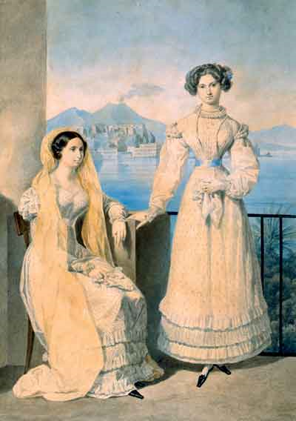
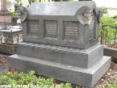
Последние годы жизни
В 1841 году он женится на Елизавете Рейтерн и двенадцать последних лет жизни проводит в Германии.
Переводы - главным становится «Одиссея» Гомера.
В конце жизни он мечтал вернуться на родину. А. И. Кошелев в своих «Записках», вышедших в Берлине в 1884 году, рассказывает о встречах с поэтом в Баден-Бадене в 1851 году. Жуковский, пишет Кошелев, хотел вернуться на родину и поселиться вместе с семьей в Москве.
На родину он так не смог вернуться. В конце жизни почти совсем ослеп. Умер Василий Андреевич Жуковский в Баден-Бадене весной 1852 года. Прах его через некоторое время был перевезен в Петербург и захоронен в Александро-Невской лавре, рядом с могилой его учителя Карамзина Н.М.

Slide 9
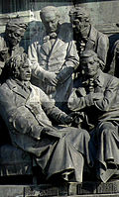
Заключение
Жуковский один из корифеев русского сентиментализма и основоположник романтизма в отечественной поэзии, утвердил в ней, прежде всего жанр романтической баллады в сочетании с элегией и дружественным посланием. Он был романтиком в самом высоком смысле этого слова. Духовные родники всю жизнь питали его творчество. Теплое течение, возникшее в героической и творческой русской поэзии на заре XIX века, наверно можно определить как лиризм Жуковского.
Внучатый племянник Василия Андреевича, замечательный русский критик Иван Васильевич Киреевский писал: «Вся поэзия жизни, все сердце души, если можно так сказать, явилось нам в одном существе и обреклось в пленительный образ музы Жуковского». Он же видел в творчестве поэта «идеальность, чистоту и глубокость чувств, веру в прекрасное, в неизменность дружбы, в вечной любви, в достоинство человека…» .
В. А. Жуковский на Памятнике «1000-летие России» в Великом Новгороде

